Slide 1
BIOBANK APP
Aplikacja do zarządzania danymi w laboratorium lub biobanku
Autor: Martyna Borak
Projekt TSWM

Slide 2

O projekcie
W ramach tego projektu została stworzona aplikacja webowa służąca do zarządzania informacjami o pacjentach i próbkach w laboratorium lub biobanku. Umożliwia ona przeglądanie, dodawanie, edycję oraz usuwanie danych.
Wykorzystane technologie:
MySQL (baza danych)
Hibernate (ORM framework)
Java (backend)
Spring Boot (framework)
REST API
TypeScript (frontend)
React (framework)
Material UI (biblioteka komponentów)

Slide 3
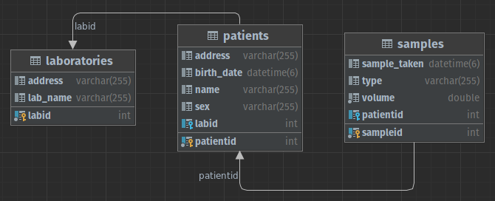
Baza danych
Projekt wykorzystuje relacyjną bazę danych MySQL. Schemat jest automatycznie tworzony przy pomocy frameworku do mapowania obiektowo-relacyjnego Hibernate.

Slide 4
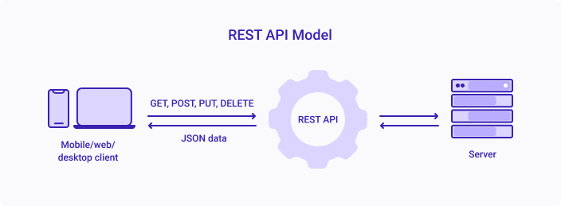
Backend i REST API
Backend projektu napisany został w języku Java z wykorzystaniem frameworku Spring Boot. Jest on podzielony na warstwy: Modelu, Logiki Biznesowej (Serwisową) i Prezentacji (REST API). Backend i frontend porozumiewają się przy pomocy API REST-owego. Backend wystawia 3 główne ścieżki, po 5 endpointów każda.

Slide 5
Endpointy API
/laboratories
GET - lista wszystkich laboratoriów
GET /{id} - wyszukiwanie laboratorium po ID
POST - dodanie nowego laboratorium
PUT - edycja istniejącego laboratorium
DELETE - usuwanie laboratorium (kaskadowo)
/patients
GET - lista wszystkich pacjentów
GET /{id} - wyszukiwanie pacjenta po ID
POST - dodanie nowego pacjenta
PUT - edycja istniejącego pacjenta
DELETE - usuwanie pacjenta (kaskadowo)
/samples
GET - lista wszystkich próbek
GET /{id} - wyszukiwanie próbki po ID
POST - dodanie nowej próbki
PUT - edycja istniejącej próbki
DELETE - usuwanie próbki

Slide 6
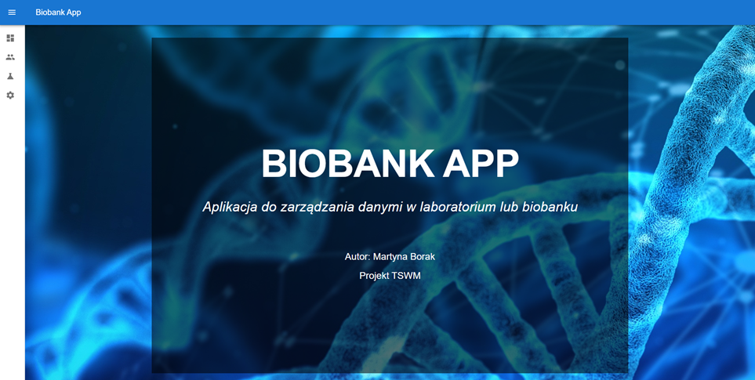
Nawigacja na stronie
Frontend aplikacji został napisany w języku TypeScript z wykorzystaniem frameworku React oraz biblioteki komponentów Material UI.
Strona składa się z czterech głównych widoków: Home, Patients, Samples, Laboratory. Po naciśnięciu odpowiednich przycisków pojawiają się także formularze pozwalające na dodawanie, edycję i usuwanie pacjentów i próbek.

Slide 7
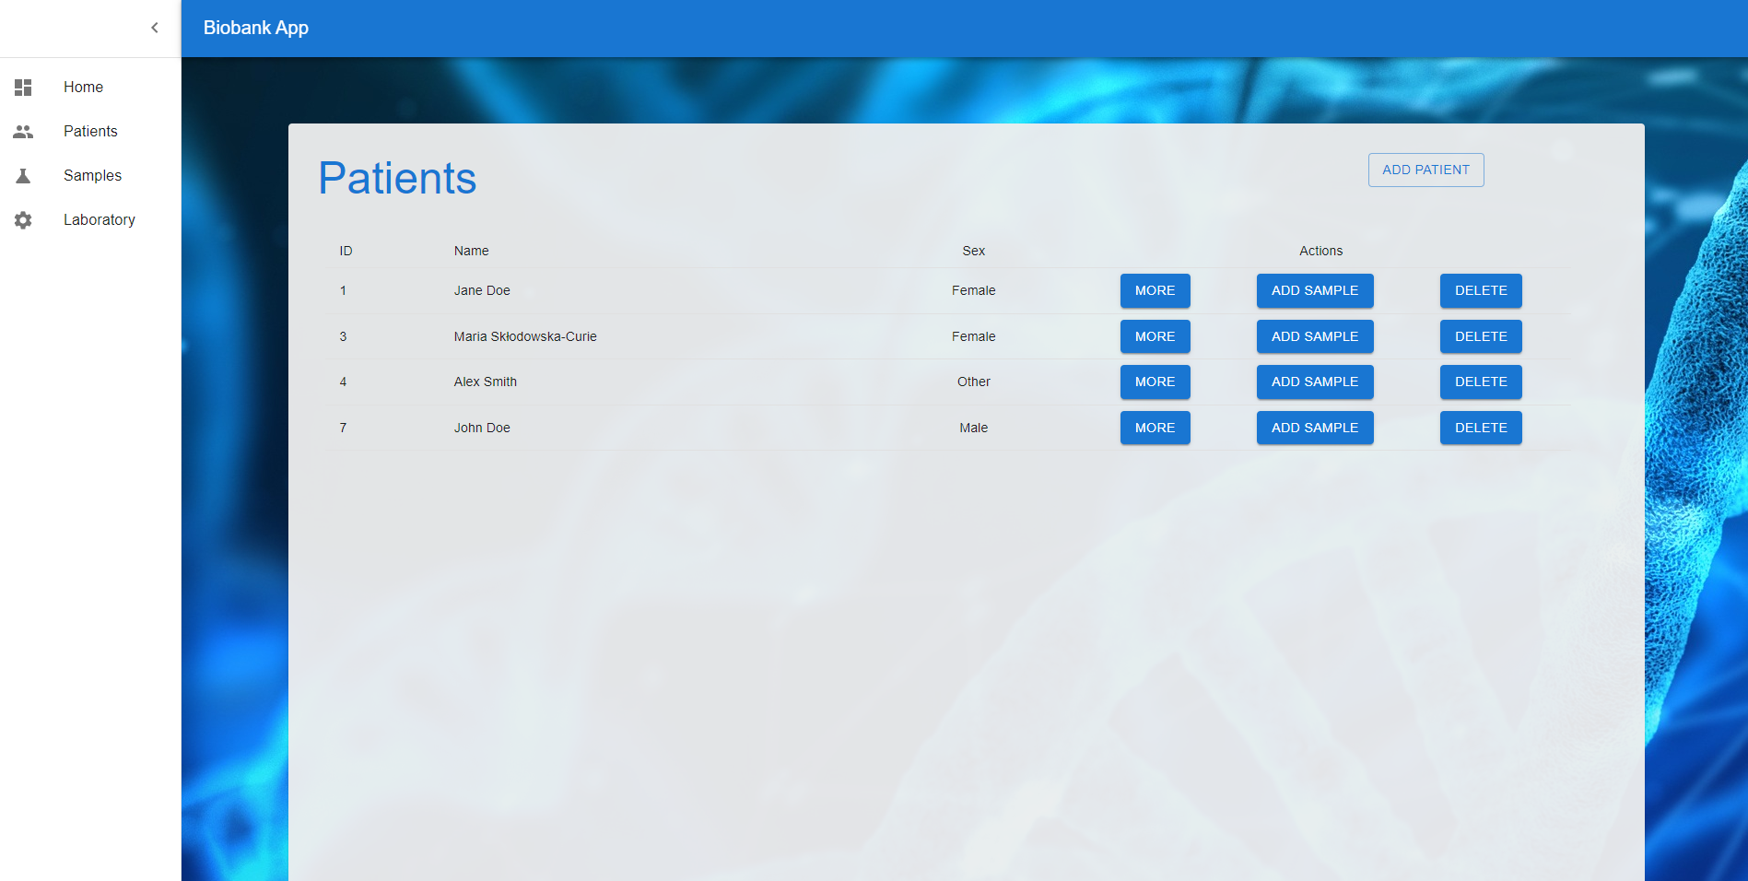
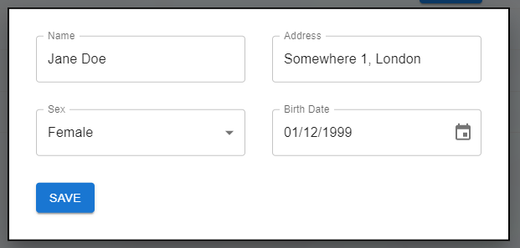
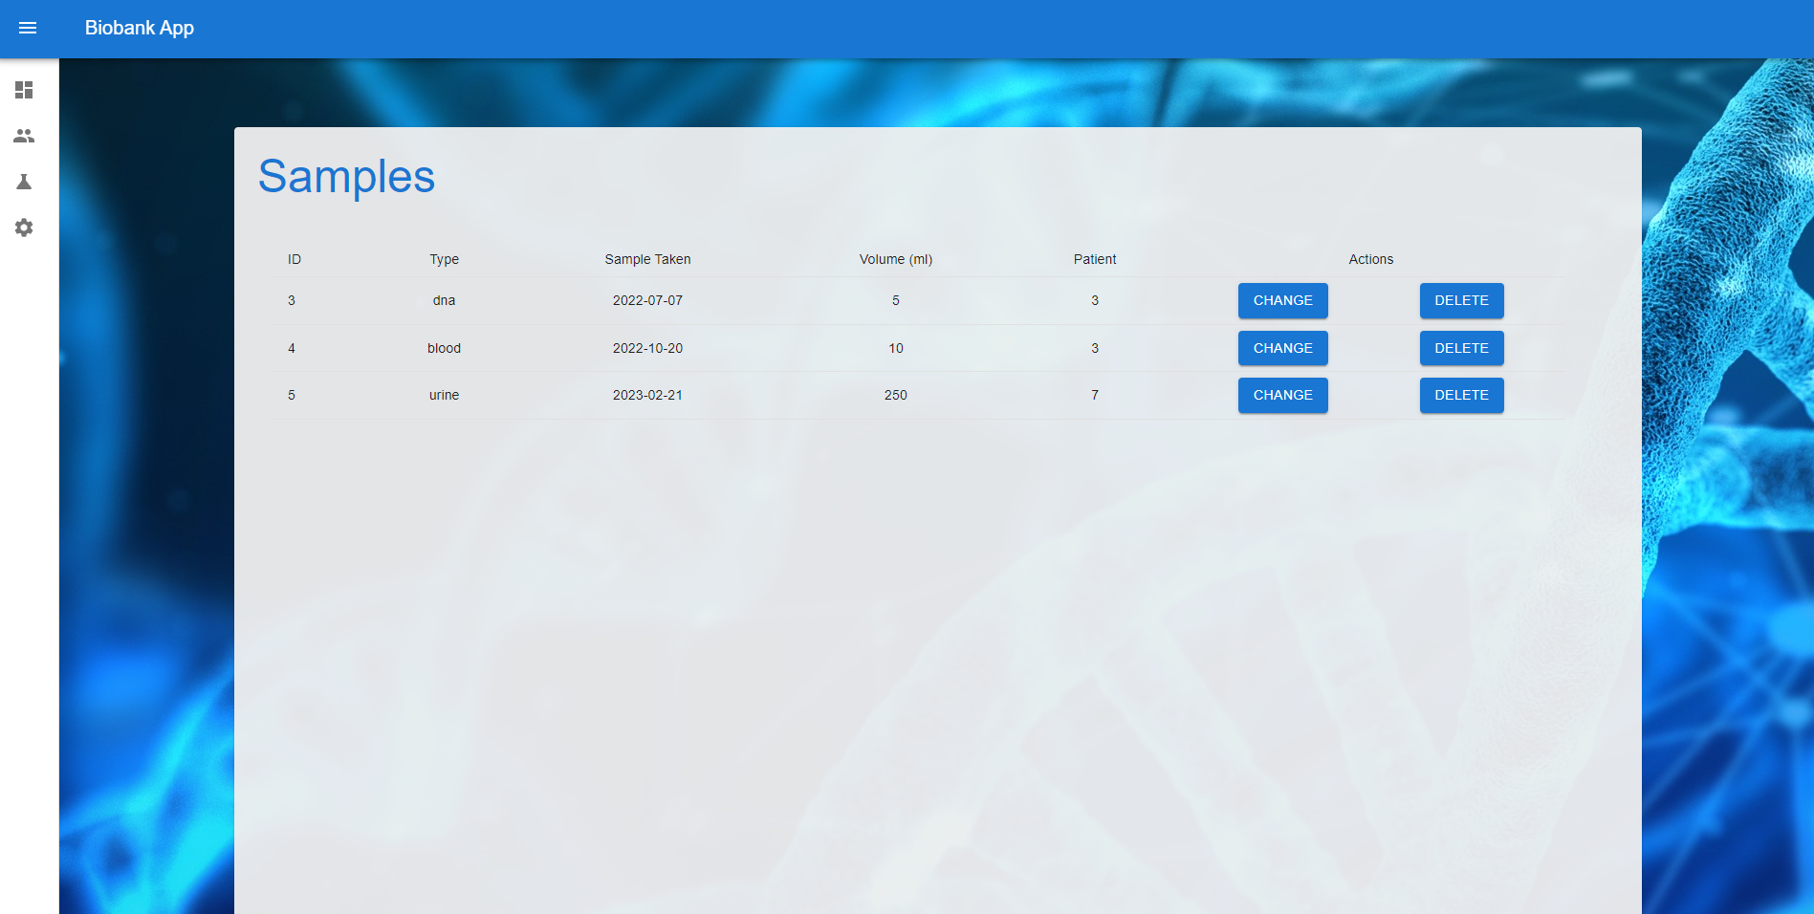
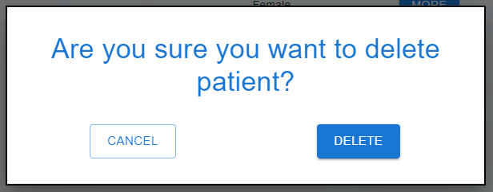
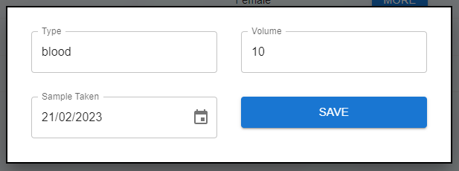
Widoki pacjentów i próbek

Slide 8
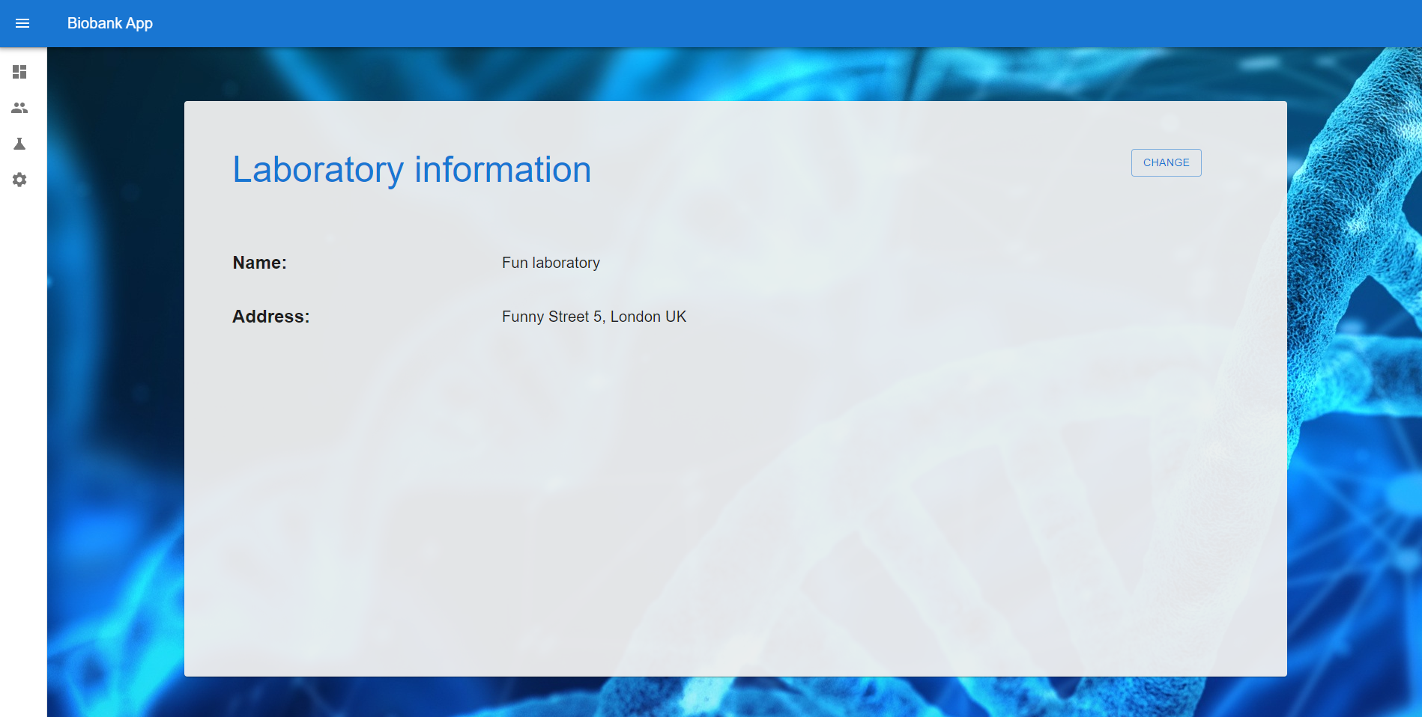
Ustawienia Laboratorium
Obecnie aplikacja pokazuje widoki z założeniem, że użytkownik jest już zalogowany do konkretnego laboratorium i widzi powiązane z nim dane. Widok ustawień laboratorium pozwala na edycję podstawowych danych o placówce. Możliwe jest jednak rozszerzenie aplikacji tak, aby obsługiwała więcej laboratoriów. Użytkownik mógłby zalogować się do swojego laboratorium i przeglądać tylko dane z nim powiązane.

Slide 9
Podsumowanie
Zaprezentowany projekt jest kompletną aplikacją webową, która pozwala na wykonywanie podstawowych operacji CRUD na danych dotyczących pacjentów i próbek biologicznych. Podobne aplikacje w rozszerzonej formie znajdują obecnie zastosowanie w wielu, jeśli nie wszystkich, placówakach opieki zdrowotnej i okołomedycznych.
Projekt jest dostępny w repozytorium: https://github.com/MartynaBorak/BiobankAppTSWM
pełny kod projektu
nagranie pokazujące działanie aplikacji
niniejsza prezentacja

